Slide 1
Hanoiski stolpiči

Slide 2
Hanoiski stolpiči
Problem Hanoiskih stolpičev:

Slide 3
Hanoiski stolpiči

Slide 4
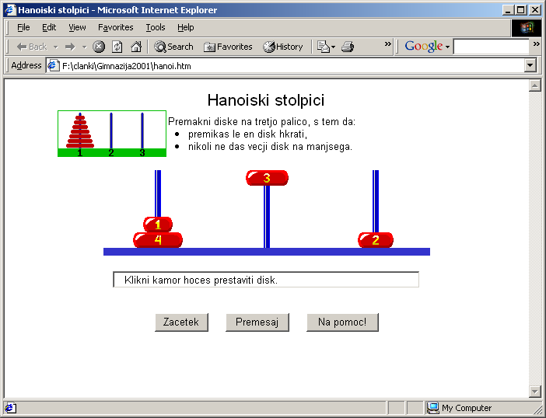
Hanoiski stolpiči - prikaz

Slide 5
Hanoiski stolpiči -ideja
prestavi n-1 obročev z A na B (s pomočjo C)

Slide 6
Hanoiski stolpiči -ideja
Daj obroč z A na C
Prestavi n –1 obročev z B na C (s pomočjo A)

Slide 7
Hanoiski stolpiči
Preloži n obročev z A na C s pomočjo B
  Preloži n-1 obročev z A na B s pomočjo C
  Daj obroč z A na C
  Preloži n-1 obročev z B na C s pomočjo A

Slide 8
Kako?
Prestavi n –1 obročev z B na C (s pomočjo A)
Enak problem (z malo drugačnimi podatki)

Slide 9
Hanoi(n, A, B, C)
Kaj to pomeni?
Prestavi n obročev z A na C s pomočjo B
def hanoi(n, od_kje, pomoc, kam):
'''Prestavi n obročev s stolpa, katerega
ime je v od_kje na stolp z imenom v kam
s pomočjo stolpa označenega kot piše
v pomoc'''

Slide 10
Hanoiski stolpiči
# n obročev z A na C s pomočjo B #
Hanoi(n, A, B, C)
Hanoi(n-1, A, C, B)
Daj obroč z A na C
Hanoi(n-1, B, A, C)
VEDNO????

Slide 11
Hanoiski stolpiči
Preloži n obročev z A na C s pomočjo B
  Če je n = 1 potem daj obroč z A na C
sicer pa
Preloži n-1 obročev z A na B s pomočjo C
Daj obroč z A na C
Preloži n-1 obročev z B na C s pomočjo A

Slide 12
Hanoiski stolpiči
def hanoi (n, st1, st2, st3) :
'''Prestavi n obročev s stolpa, katerega
ime je v st1 kje na stolp z imenom v st3
s pomočjo stolpa označenega kot piše
v st2
'''
if n == 1 :
print("Prelozi z", st1,"na", st3)
else :
hanoi(n-1, st1, st3, st2)
print("Prelozi z", st1,"na", st3)
hanoi(n-1, st2, st1, st3)

